Slide 1
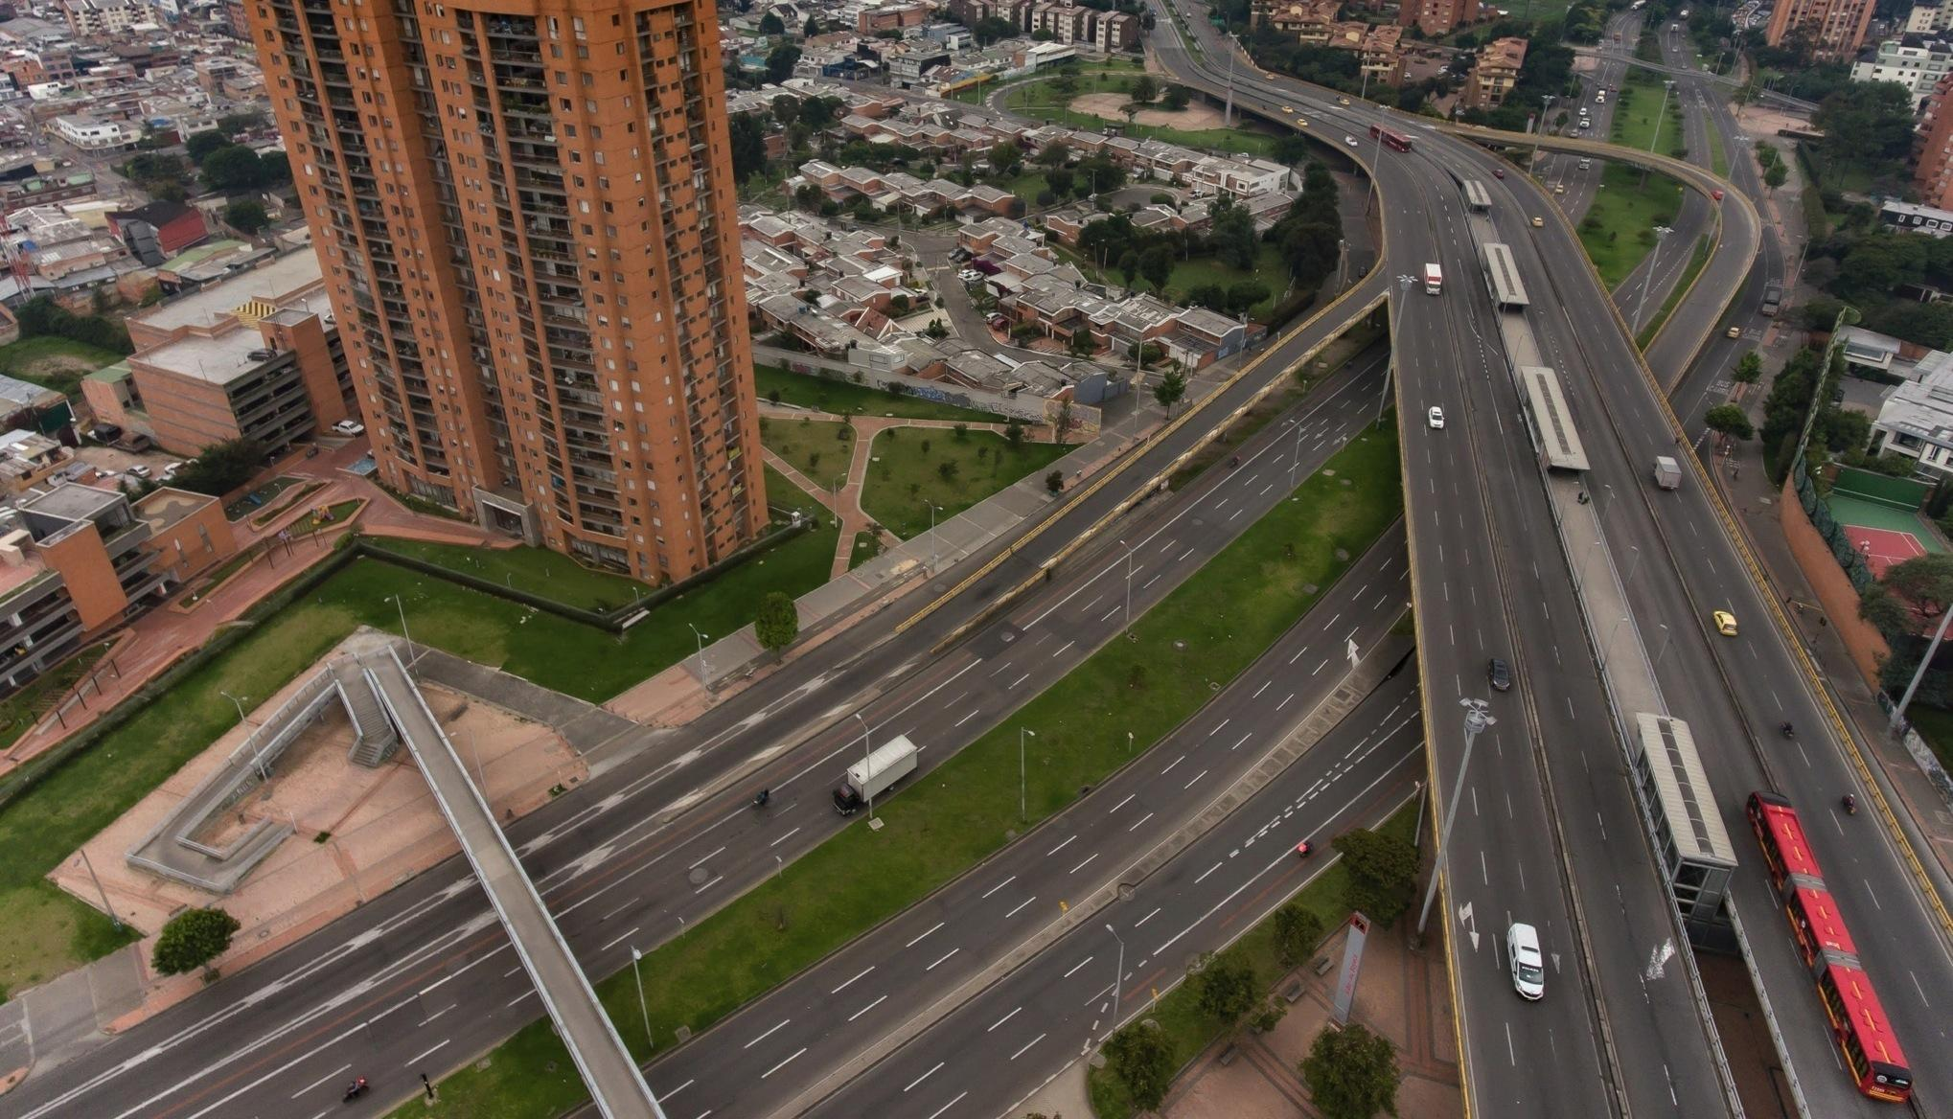
Comité Sectorial de Gestión y Desempeño del Sector Movilidad
Sesión Extraordinaria
Junio 2022

Slide 2
Agenda
1
2
3
4
8
Verificación de quórum y declaración de la instalación de la sesión
Aprobación del orden del día
Seguimiento compromisos
Seguimiento presupuesto y metas PDD
Varios

Slide 3
Seguimiento compromisos

Slide 4
Compromisos
Realizar sesión extraordinaria para la presentación de las metas PDD por recomendación de la Veeduría Distrital
Revisión meta: Reducción del gasto en transporte público de los hogares de mayor vulnerabilidad
Revisión meta:
Estación central

Slide 5
Gracias

